Slide 1



Slide 2

PROYECTO INVENTARIO MISCELÁNEA GINNA MARCELA
Diego Vargas
William Arias
Segundo Fontecha
Servicio Nacional de Aprendizaje –SENA, Centro de Electricidad Electrónica y Telecomunicaciones
Técnico en Programación de Software - TPS, Primer Trimestre
Instructor Albeiro Ramos
Bogotá, 25 de marzo de 2023

Slide 3

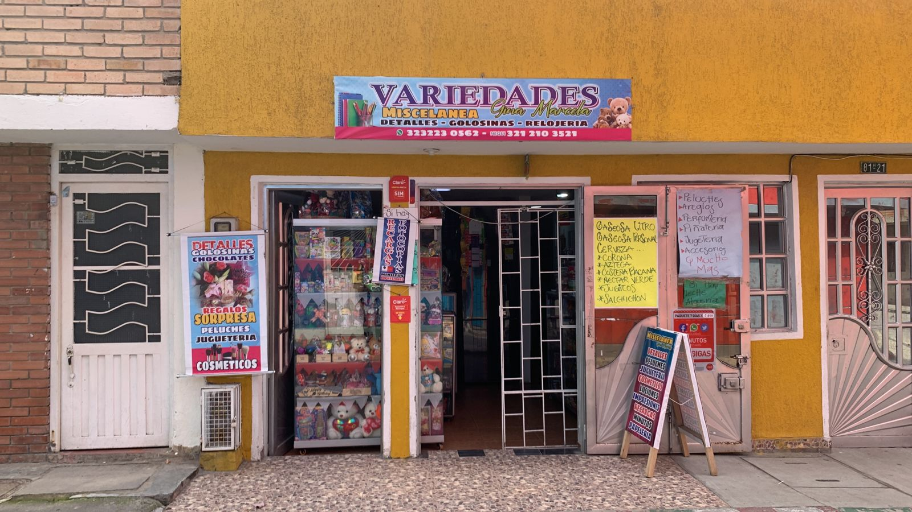
Introducción
El establecimiento en cuestión es una tienda minorista que se especializa en la venta de productos de papelería y miscelánea. Su objetivo principal es proporcionar a sus clientes una amplia variedad de productos esenciales para la escuela, el hogar, cuidado personal, juguetería a precios asequibles.
Sin embargo, en algunos establecimientos como miscelánea, es común encontrar que no cuentan con una base sólida en contabilidad, lo que puede generar una serie de problemas.

Slide 4
Nombre del Proyecto
Problema
Objetivos
Justificación
Alcance
Delimitación
Entregables Trimestre

Slide 5
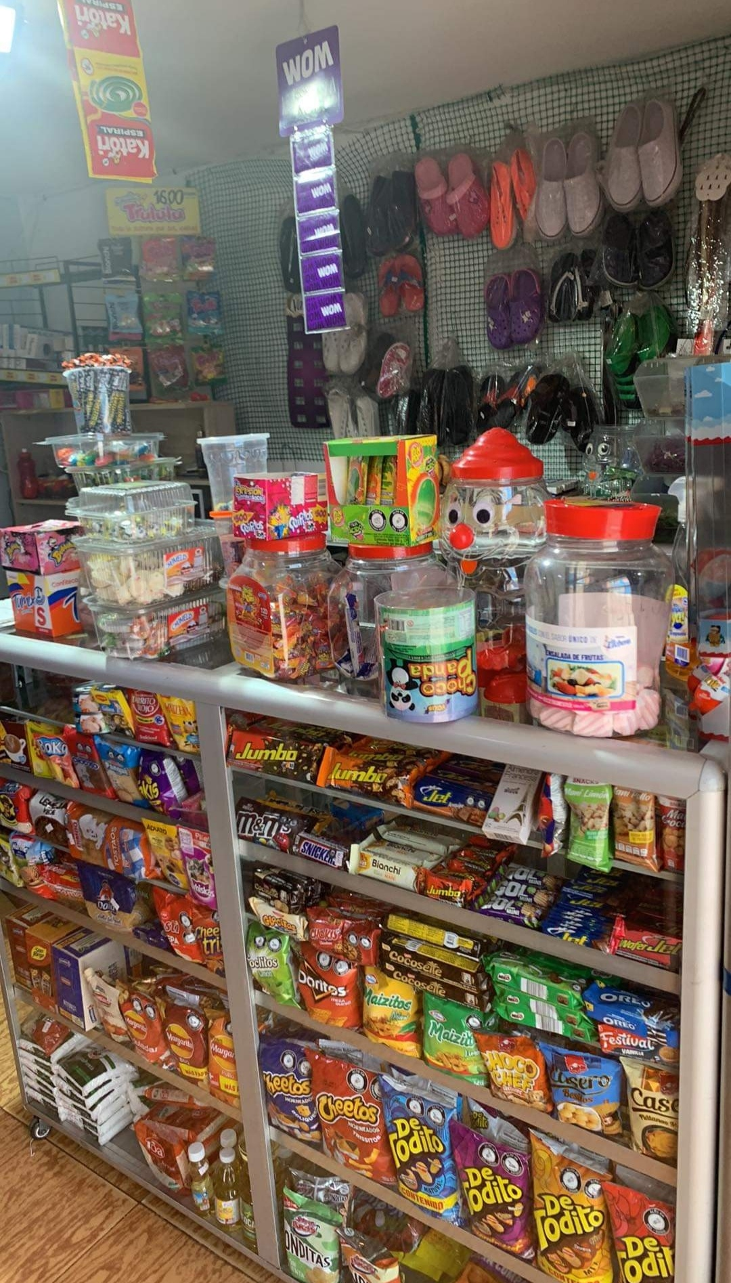
Problema
La miscelánea Ginna Marcela no ofrece registro en existencia o disponibilidad de sus productos para papelería, y no hay un proceso de compra y venta registrado, sino que se realiza de manera especulativa. Esto provoca que, la información para planear las necesidades futuras de productos a vender no sea precisa.
Además, la falta de inventario hace que los clientes se vayan sin comprar cuando sí hay un producto en existencia, por lo que la tienda pierde ventas y su imagen de marca se ve perjudicada.

Slide 6

Problema
Logo Empresa
Vinculado a lo anterior, los productos se acumulan y no se venden, lo cual repercute en una disminución de las ganancias y una ineficiencia general. La situación también genera frustración entre los clientes que buscan un producto en particular y no pueden encontrarlo.
Esta dificultad también genera una pérdida de ingresos para la empresa, ya que no puede tener control de cuántos productos se tienen o venden.

Slide 7
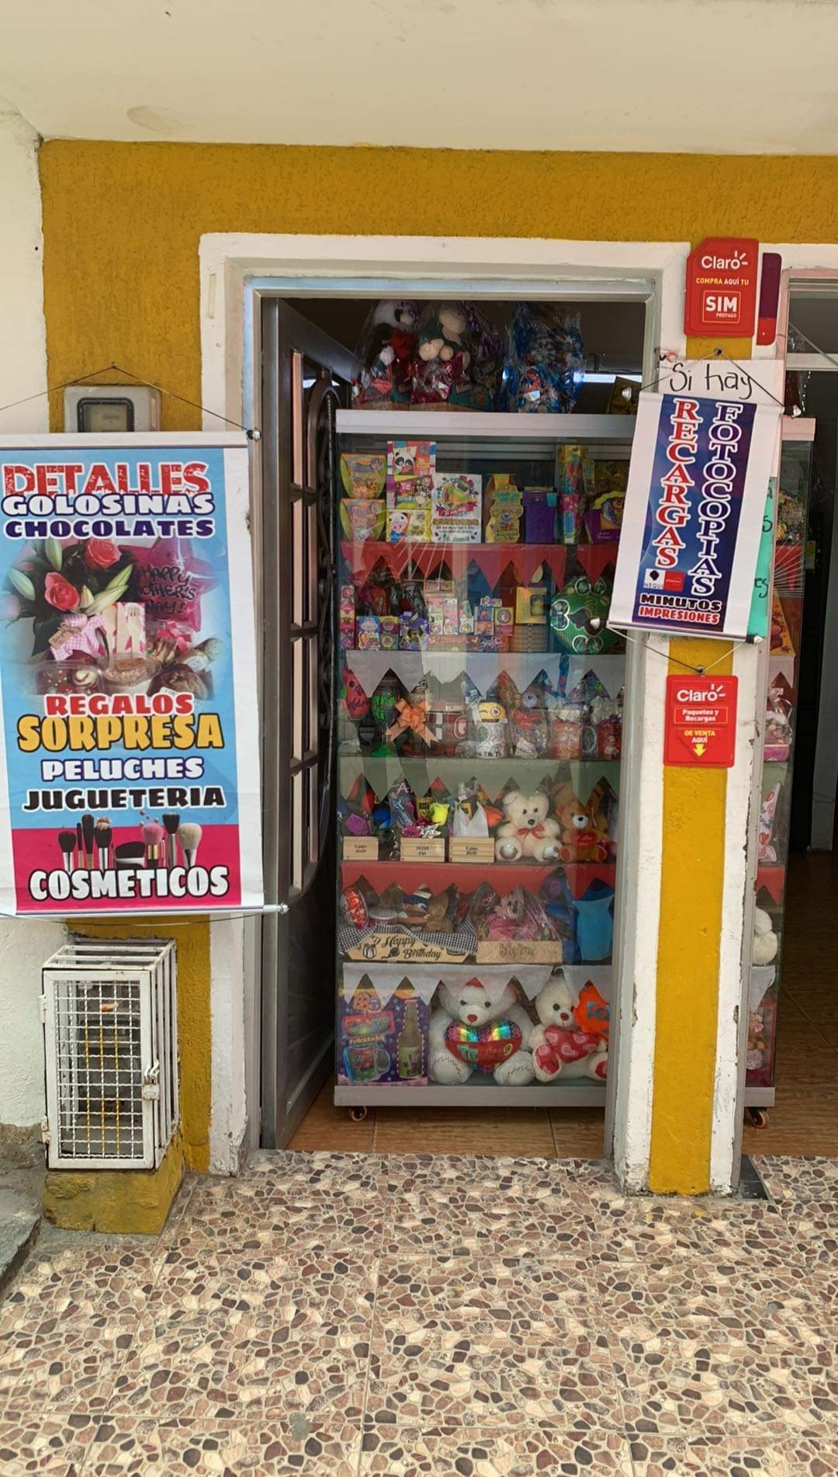
Objetivo General
Desarrollar un Sistema de Información Web denominado Proyecto inventario miscelánea Ginna Marcela (MGM) para el registro, mantenimiento y seguimiento de los procesos de venta y compra de los productos que ofrece la microempresa miscelánea Ginna Marcela.
Objetivo Específicos
Gestionar los proveedores de la microempresa Ginna Marcela.
Administrar el registro de los productos entrantes y salientes de la microempresa.
Gestionar las facturas generadas por la microempresa Ginna Marcela.
Gestionar los usuarios del sistema MGM
Gestionar los reportes gráficos e impresos de la microempresa Ginna Marcela.

Slide 8
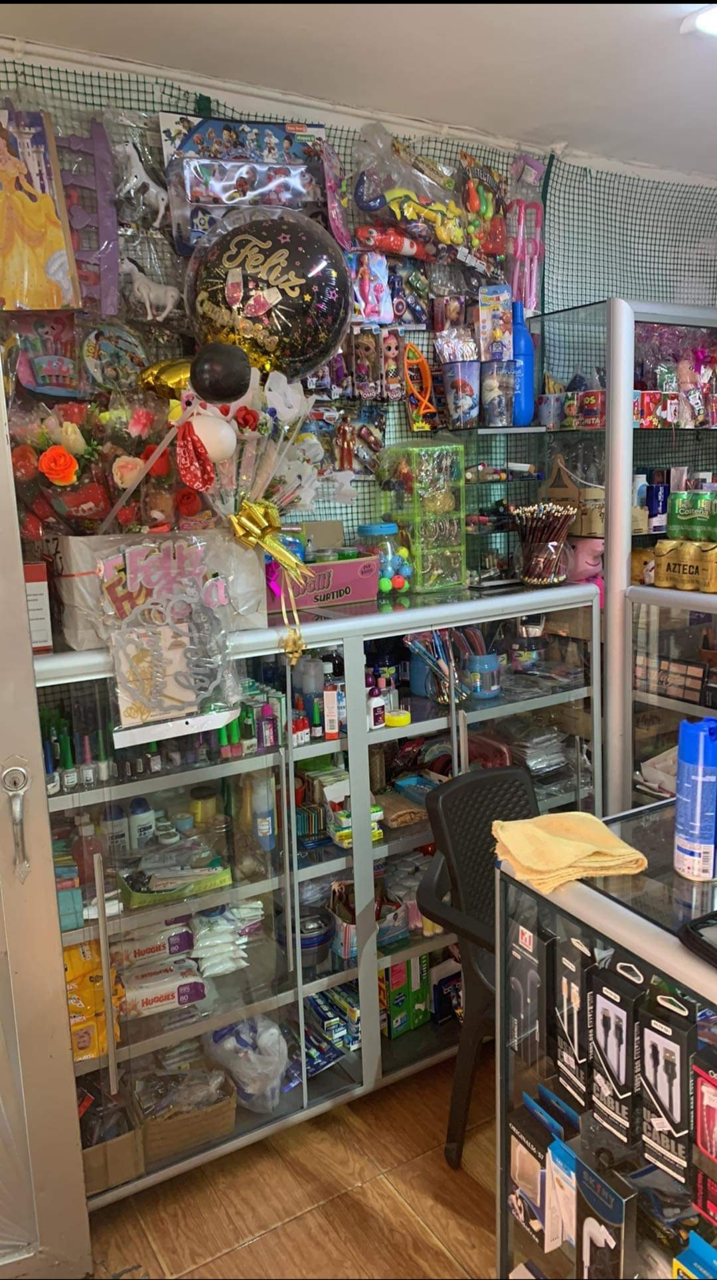
Justificación
Logo Empresa
El proyecto inventario miscelánea Ginna Marcela (MGM) es un control de compras y ventas para dar una solución integral en la gestión de la micro empresa. Este sistema le ofrecerá a los usuario una funcionalidad que les permitirá controlar los procesos de compras y ventas de manera óptima, incluso a distancia.

Slide 9
Justificación
Logo Empresa
Con el sistema MGM se pretende obtener información precisa de las ganancias y de los gastos, así como el detalle de los productos existentes, los proveedores y las facturas que se generan, lo que es información valiosa para el negocio.
Además, la microempresa se beneficiará de la automatización de los reportes, facilitando la toma de decisiones de manera efectiva, al tiempo que posibilita acciones de mejora en los procesos y agiliza los tiempos.

Slide 10
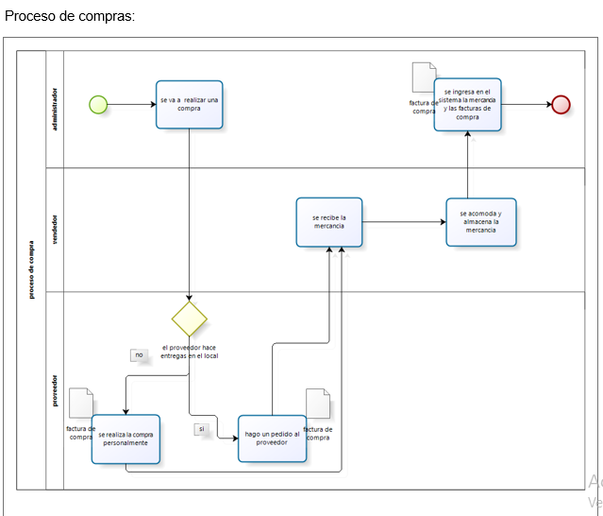
Alcance
Logo Empresa
El Sistema web proveerá una interfaz intuitiva que permitirá a los usuarios realizar tareas de apoyo a los procesos de compras, ventas, facturación, contabilidad, almacén, inventario, entre otras. Adicionalmente, el sistema contará con una herramienta de reportes gráficos. Por otra parte, el Sistema web no incluirá operaciones como control de clientes, utilizar herramientas externas, para las cuales se deberán recurrir a otros sistemas.

Slide 11
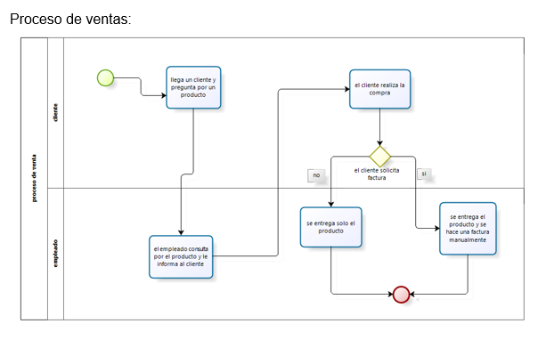
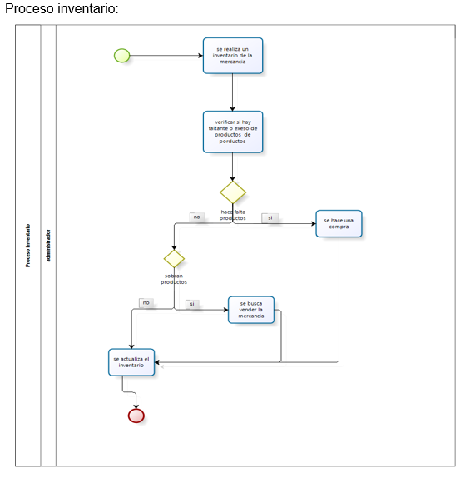
Alcance
Logo Empresa

Slide 12
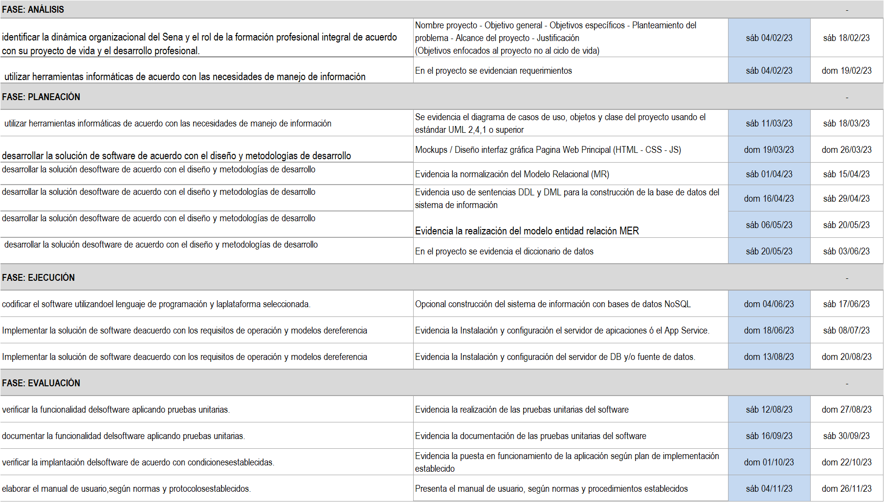
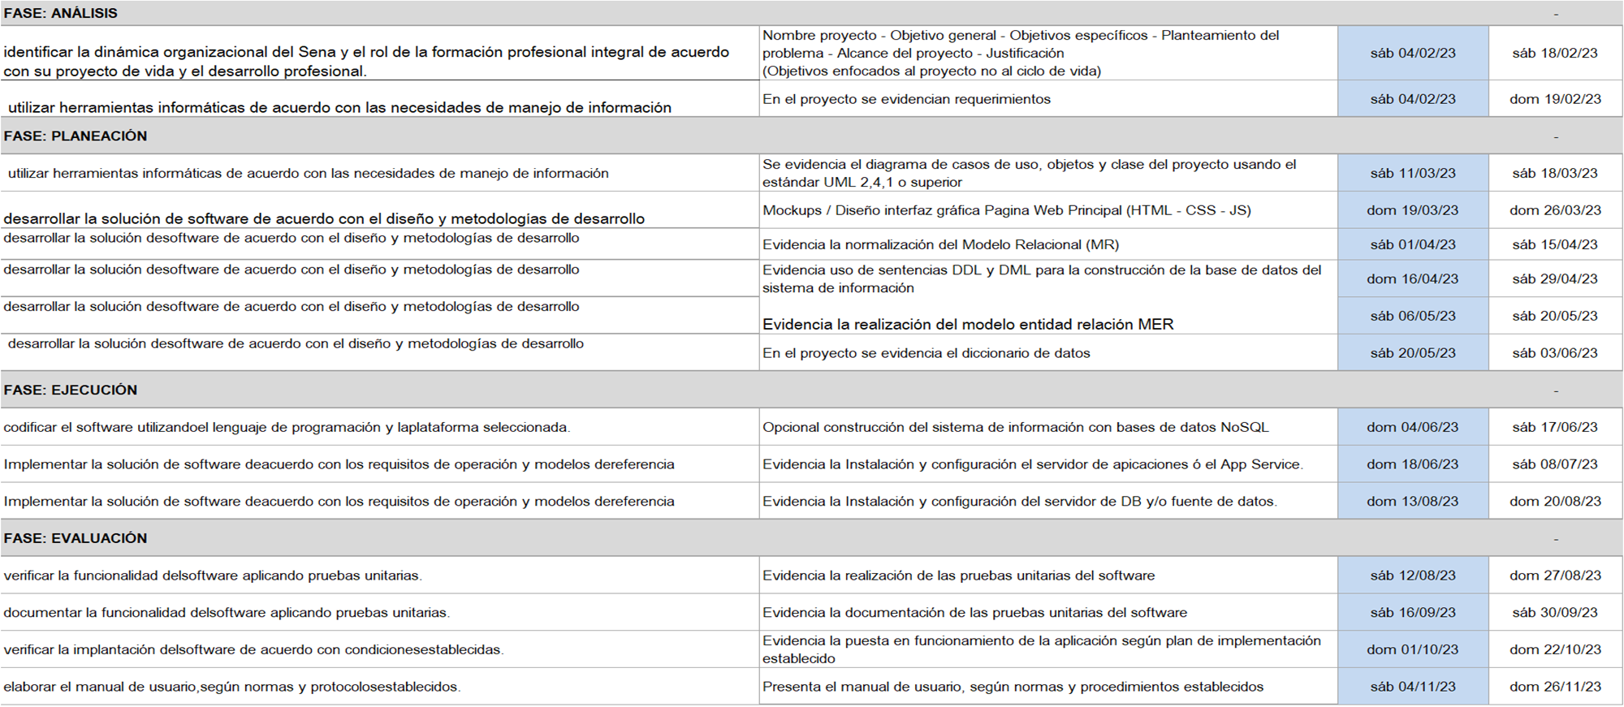
Delimitación
Logo Empresa

Slide 13
Delimitación
Logo Empresa

Slide 14
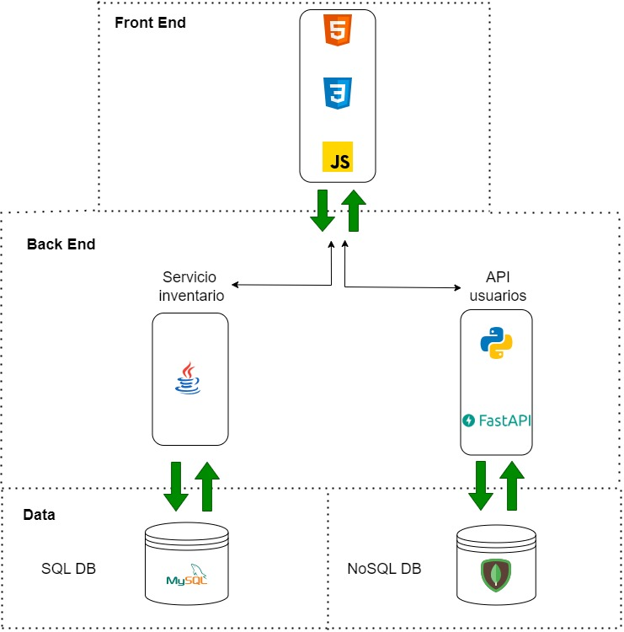
Arquitectura
Logo Empresa

Slide 15
Entregables Proyecto Formativo por Trimestre
Logo Empresa
Primer Trimestre
Plan de Proyecto
Levantamiento de Información
Diagrama de Procesos
IEEE-830 o Historias de Usuario
Diagrama Casos de Uso
Casos de Uso Extendido
Diagrama de Clases
Prototipo No Funcional
Patrón de Diseño
Entregables
Tercer Trimestre
Planeación de Pruebas
Ejecución de Pruebas
Entregables
Quinto Trimestre
Manual de Usuario
Sistema de Información Web – Remoto
Entregables
Cuarto Trimestre
Segundo Trimestre
Manual de Instalación
Configuración del Servidor de Aplicaciones
Configuración del Servidor de BBDD
Entregables
Modelo Entidad Relación
Modelo Relacional
Diccionario de Datos
Script de la BBDD
Sentencias DDL
Consultas DML
Automatización de la BBDD
Sistema de Información Web - Local
Entregables

